Slide 1

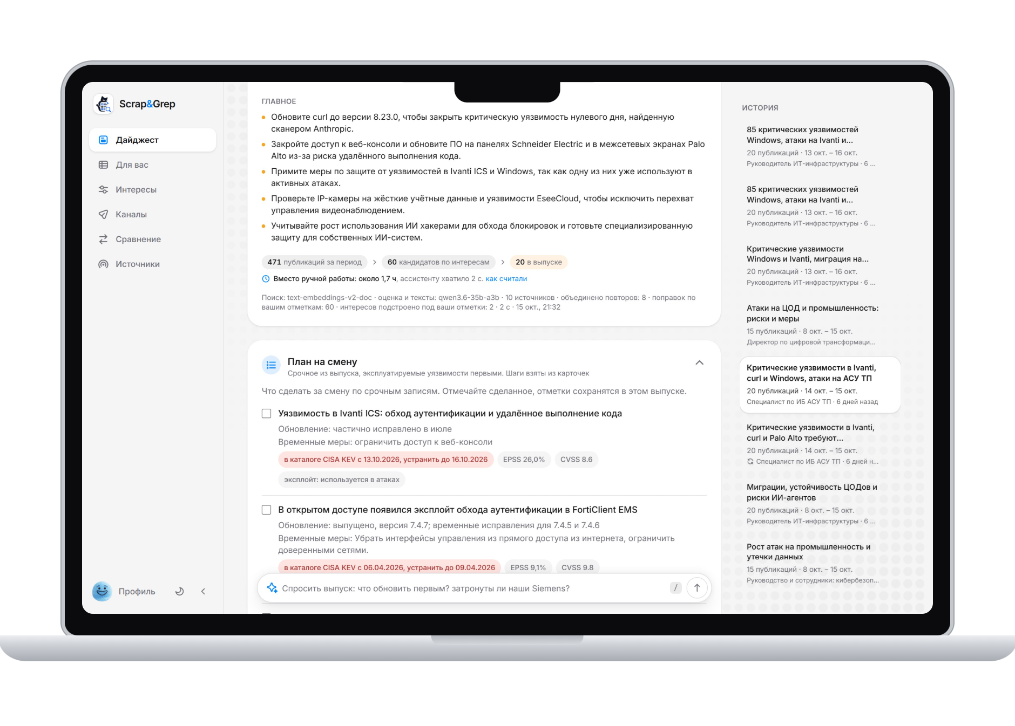


ХАКАТОН «ИИ-АССИСТЕНТЫ ДЛЯ ЭНЕРГЕТИКИ»
Scrap&Grep
ИИ-ассистент, который читает новости ИТ
и ИБ за всю компанию и собирает каждому
сотруднику его выпуск.
специалистам ИБ и ИТ
руководству
всей компании
Команда MISIS MOJARUNG
Scrap&Grep
Экран: выпуск специалисту по ИБ АСУ ТП на стенде с моделями Yandex AI Studio
01 / 14

Slide 2
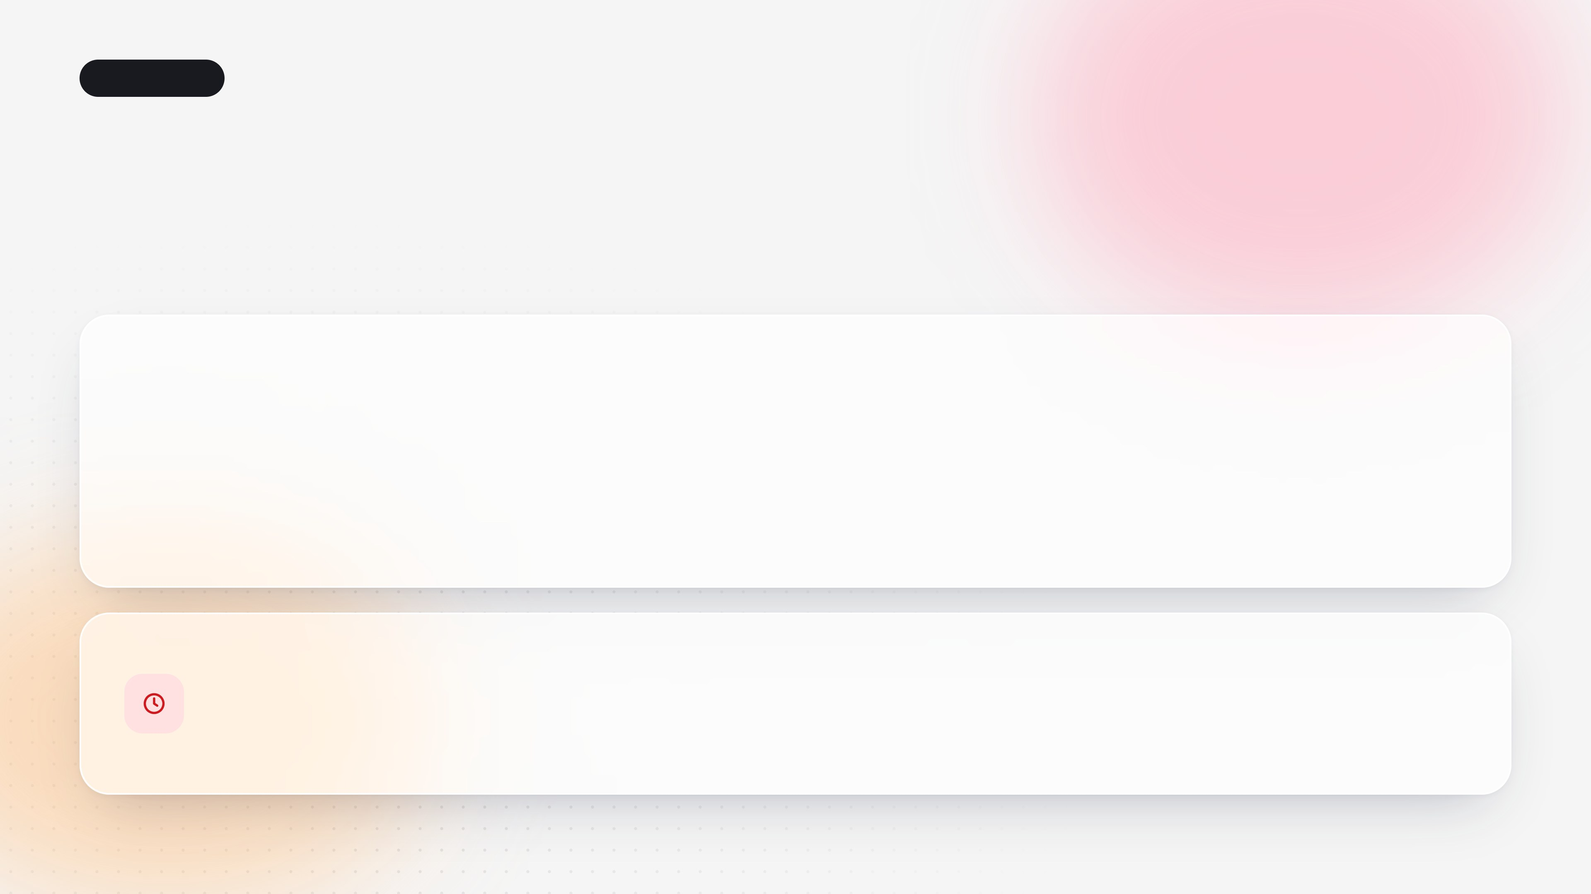


ПРОБЛЕМА
Новости ИБ собирают вручную,
а уязвимость ждать не будет
42
1 737
3 дня
источника только в списках для
специалистов: 24 сайта и 18 Telegram-
каналов
публикаций выходит за одну неделю в 69
источниках ИТ и ИБ
даёт CISA KEV на устранение
уязвимости, которую уже используют
в атаках
За три месяца 78 уязвимостей получили срок устранения 3 дня. Недельный обзор опоздал бы с 64
из них, выпуск каждое утро - ни с одной.
Scrap&Grep
Списки датасета: docs/DECISIONS.md; неделя 25.09-02.10.2026: docs/eval/vs-analyst.md; сроки: docs/eval/kev-deadlines.md
02 / 14

Slide 3
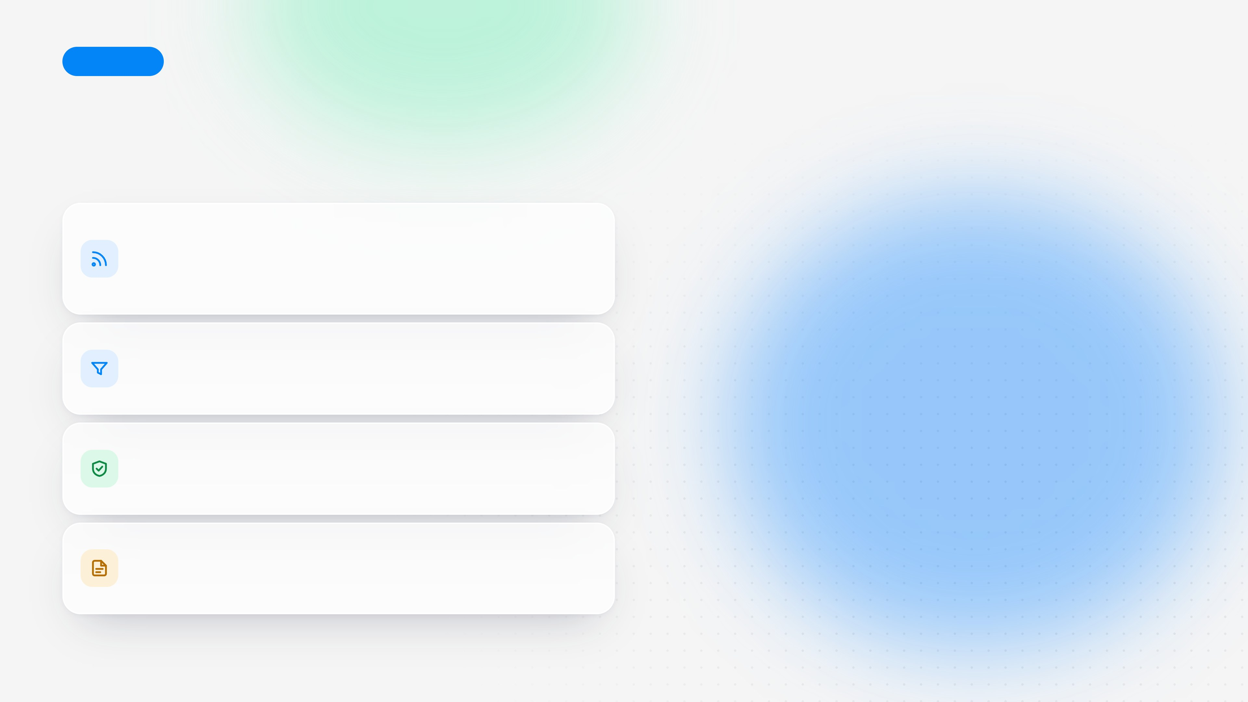
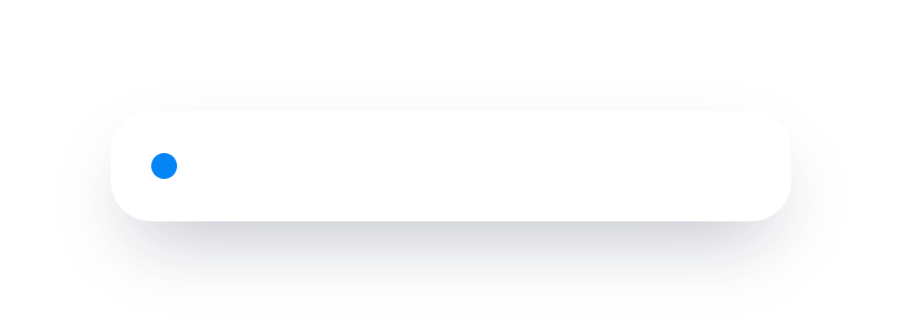
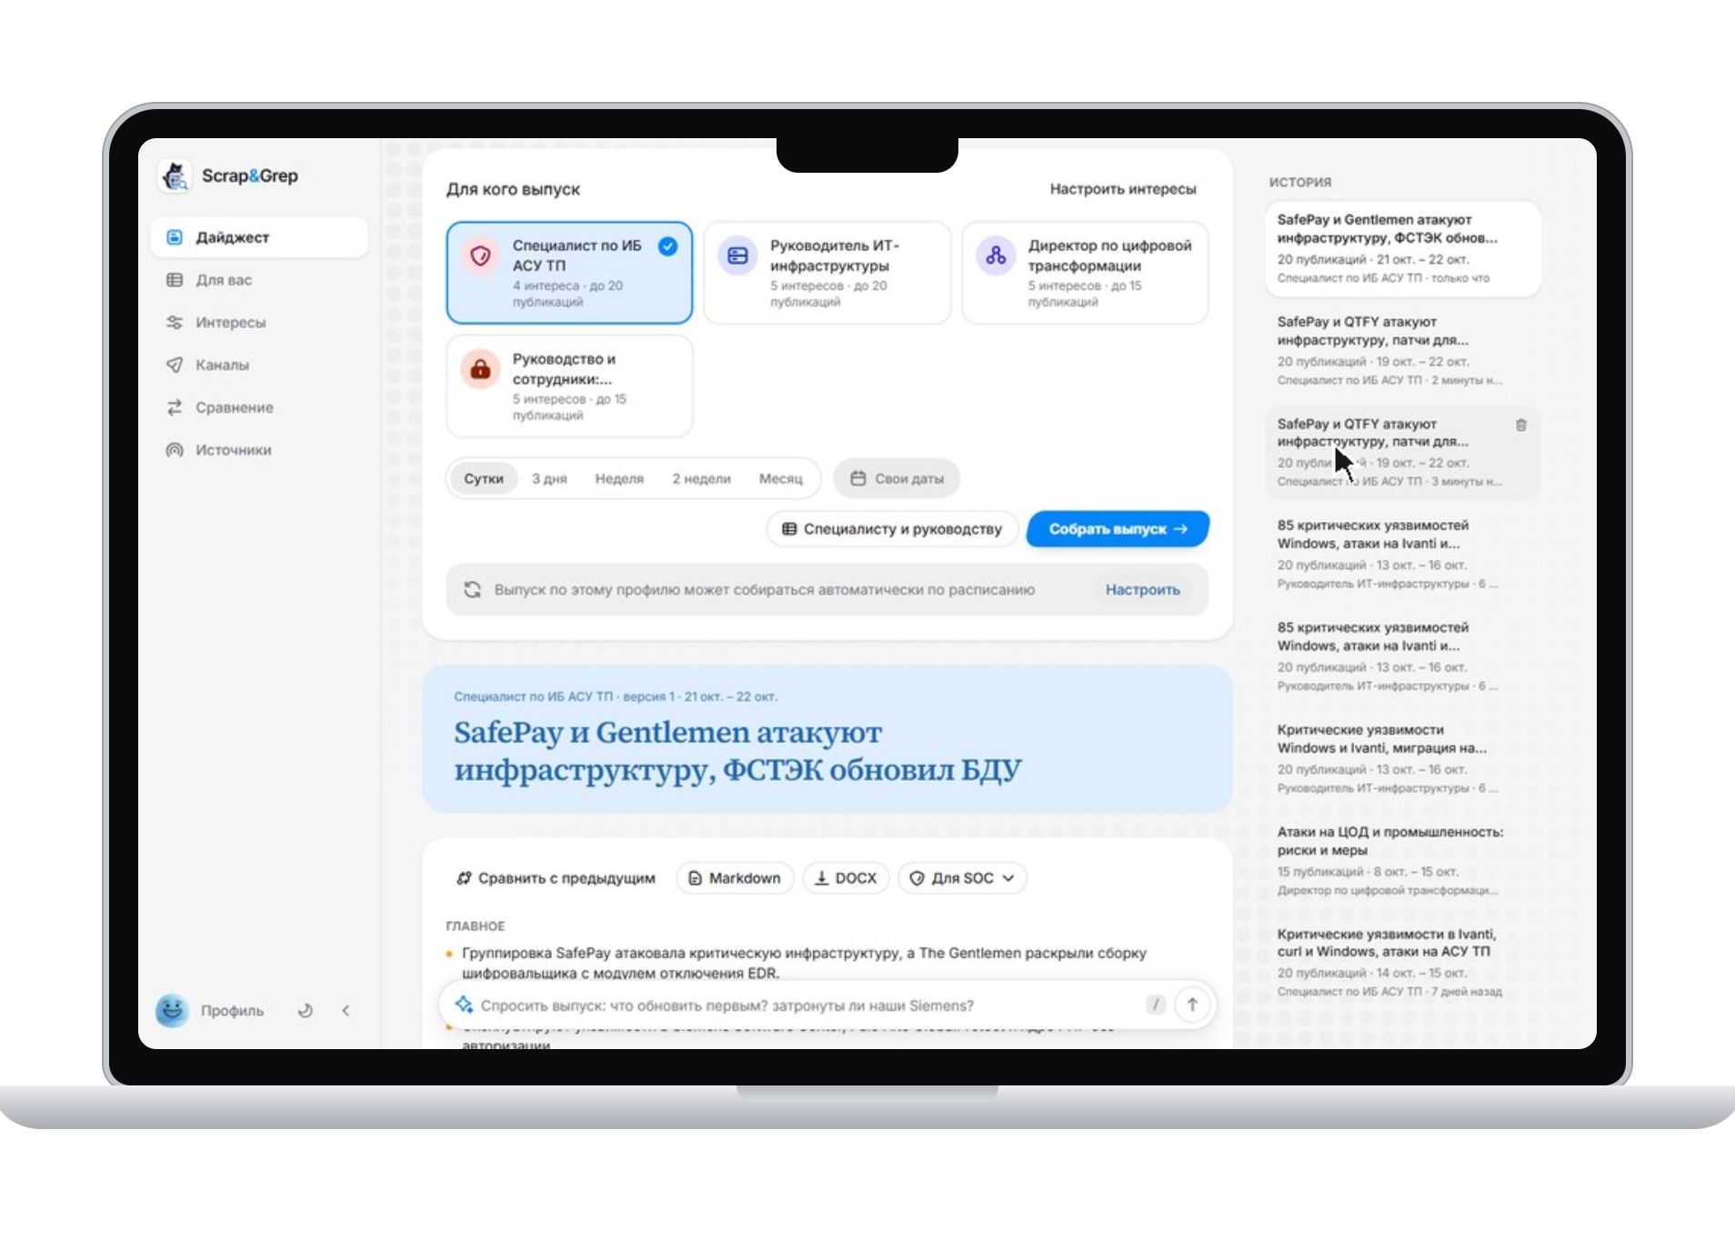
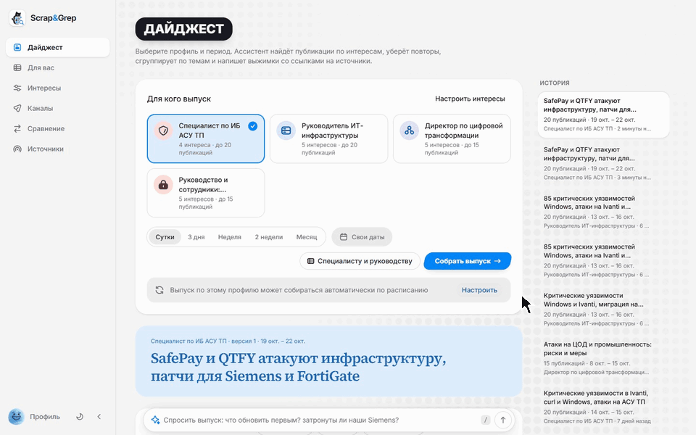

РЕШЕНИЕ
Ассистент делает эту работу за минуту
Выпуск за 24 с на Qwen3.6
Собирает
104 источника каждые 15 минут: сайты, ленты, Telegram,
бюллетени CISA ICS и БДУ ФСТЭК. Сайты за Cloudflare читает
браузер.
Отбирает
По интересам профиля: модель оценивает 60 кандидатов,
лучшие идут в выпуск по правилу приоритета датасета.
Проверяет
Номера, оценки и версии сверяет с текстом статьи: выдуманное
в выпуск не попадает.
Пишет выпуск
Темы, выжимки со ссылкой на первоисточник, приоритет и что
делать.
Scrap&Grep
Экран: сборка выпуска специалисту по ИБ АСУ ТП 22 октября 2026 на моделях Yandex AI Studio; время с пустым кешем: examples/models/README.md
03 / 14

Slide 4

ОТБОР И СМЕНА ИНТЕРЕСОВ
Видно, что пришло на вход, что отобрано и что
меняет правка
СПЕЦИАЛИСТ ПО ИБ АСУ ТП, НЕДЕЛЯ
ПРАВКА ПРОФИЛЯ: УБРАН ИНТЕРЕС «УЯЗВИМОСТИ И ОБНОВЛЕНИЯ БЕЗОПАСНОСТИ»
1 807
Было 19 записей, стало 20: пришло 9, ушло 8, осталось 11
публикаций недели из снимка, все
просмотрены
Ушло
Пришло
FortiMail: критическая уязвимость
её интерес убран из профиля
Контроллеры Johnson Controls EasyIO Neo
оценка 1,00; раньше не было среди кандидатов
↓
Catalyst SD-WAN Manager: права
администратора
её интерес убран из профиля
Toptech TMS7 и TopHAT: удалённое выполнение
кода
оценка 1,00; раньше не было среди кандидатов
60
кандидатов по смыслу и словам
интересов
MikroTik RouterOS: RCE из каталога KEV
её интерес убран из профиля
Обновление БДУ ФСТЭК: 178 новых
уязвимостей
оценка 0,95; раньше 0,48, ниже порога 0,50
↓
19
записей в выпуске, у отброшенных -
оценка и причина
Редактор профиля пересчитывает подборку при каждой правке, без модели. У каждой пришедшей
и ушедшей статьи - причина из записи выпуска.
Scrap&Grep
Вход и отбор: examples/ics-security-engineer.md; правка: examples/change/01-removed-interest/diff.md
04 / 14

Slide 5
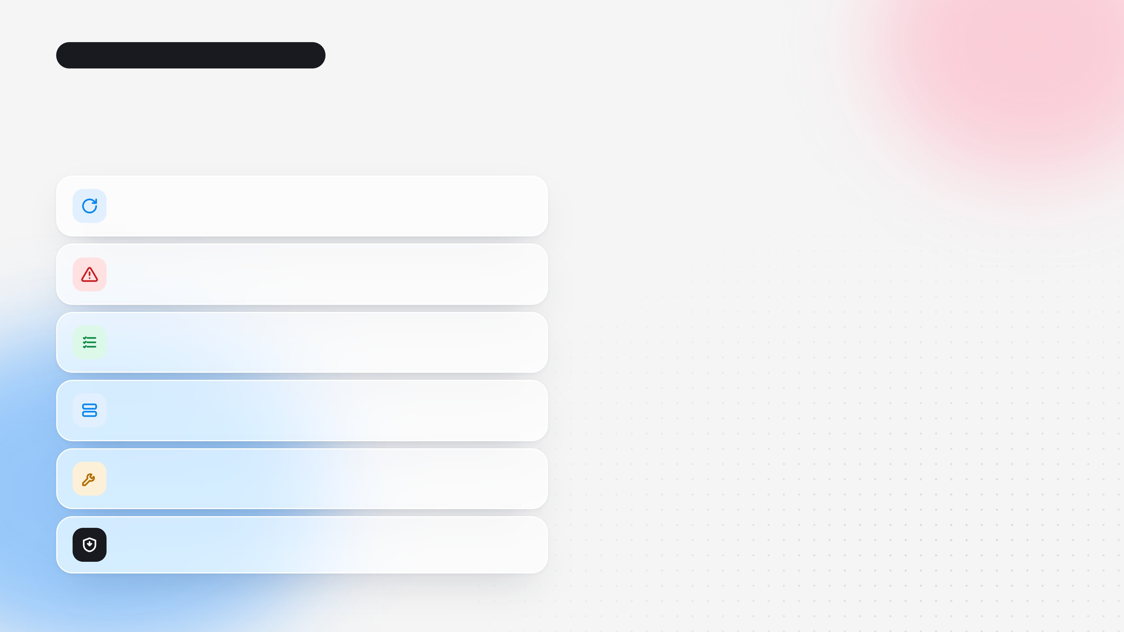
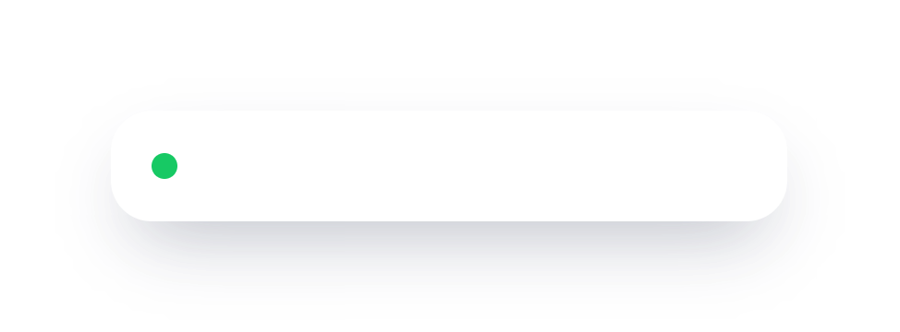
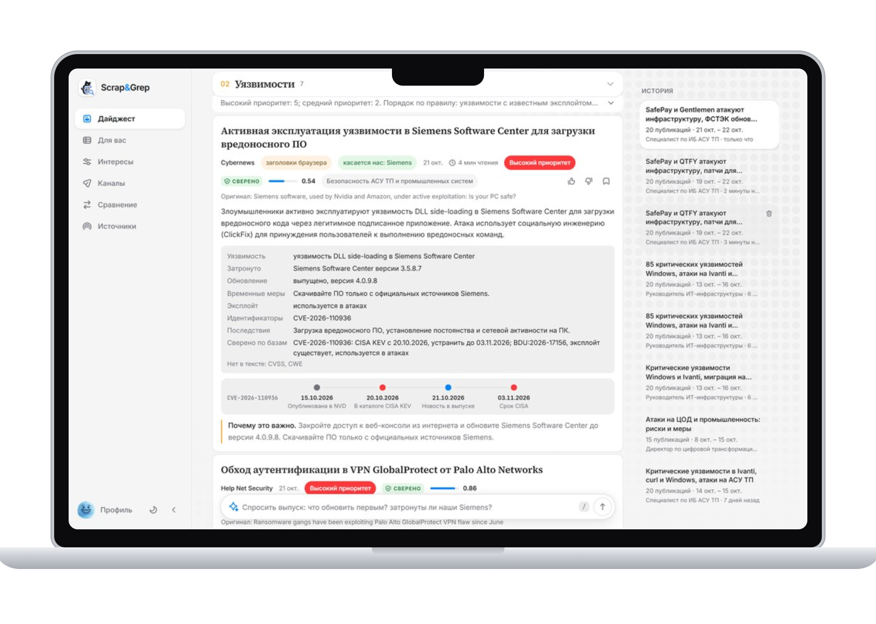
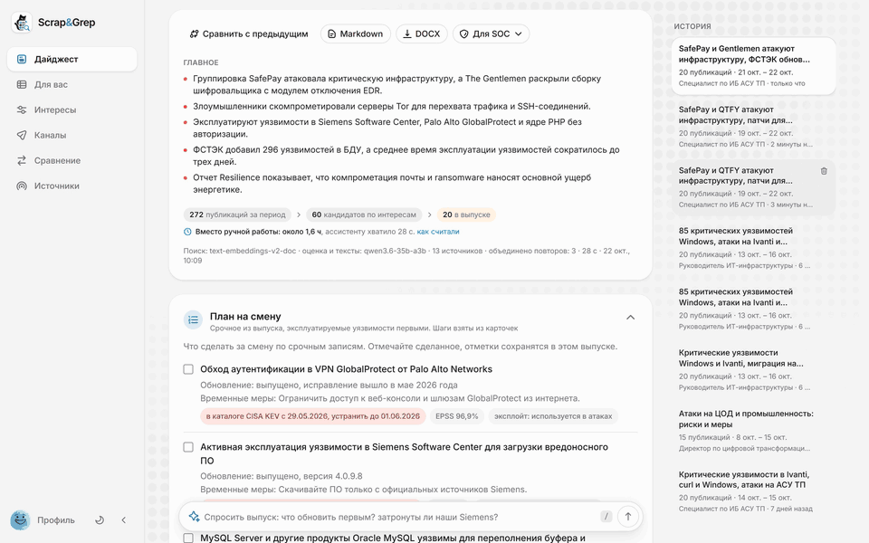
ОТ УЯЗВИМОСТИ ДО ИСПРАВЛЕНИЯ
Срочное приходит первым и сразу с планом
действий
Каталоги CISA KEV, БДУ ФСТЭК и NVD обновляются сами,
срок устранения берётся из KEV
Сверено с CISA KEV и БДУ
Уязвимости, которые уже используют в атаках, стоят
в выпуске первыми
План на смену: обновление, временные меры, индикаторы
и техники атаки
Одна уязвимость - одна запись: пересказы склеиваются
по номерам CVE и БДУ
«Установите патч» - только когда патч вышел, до этого
временные меры
В SOC одной кнопкой: STIX 2.1, событие MISP или CSV
Scrap&Grep
Экран: выпуск 22 октября 2026 на стенде; совет по патчу: backend/tests/test_fix_status.py
05 / 14

Slide 6
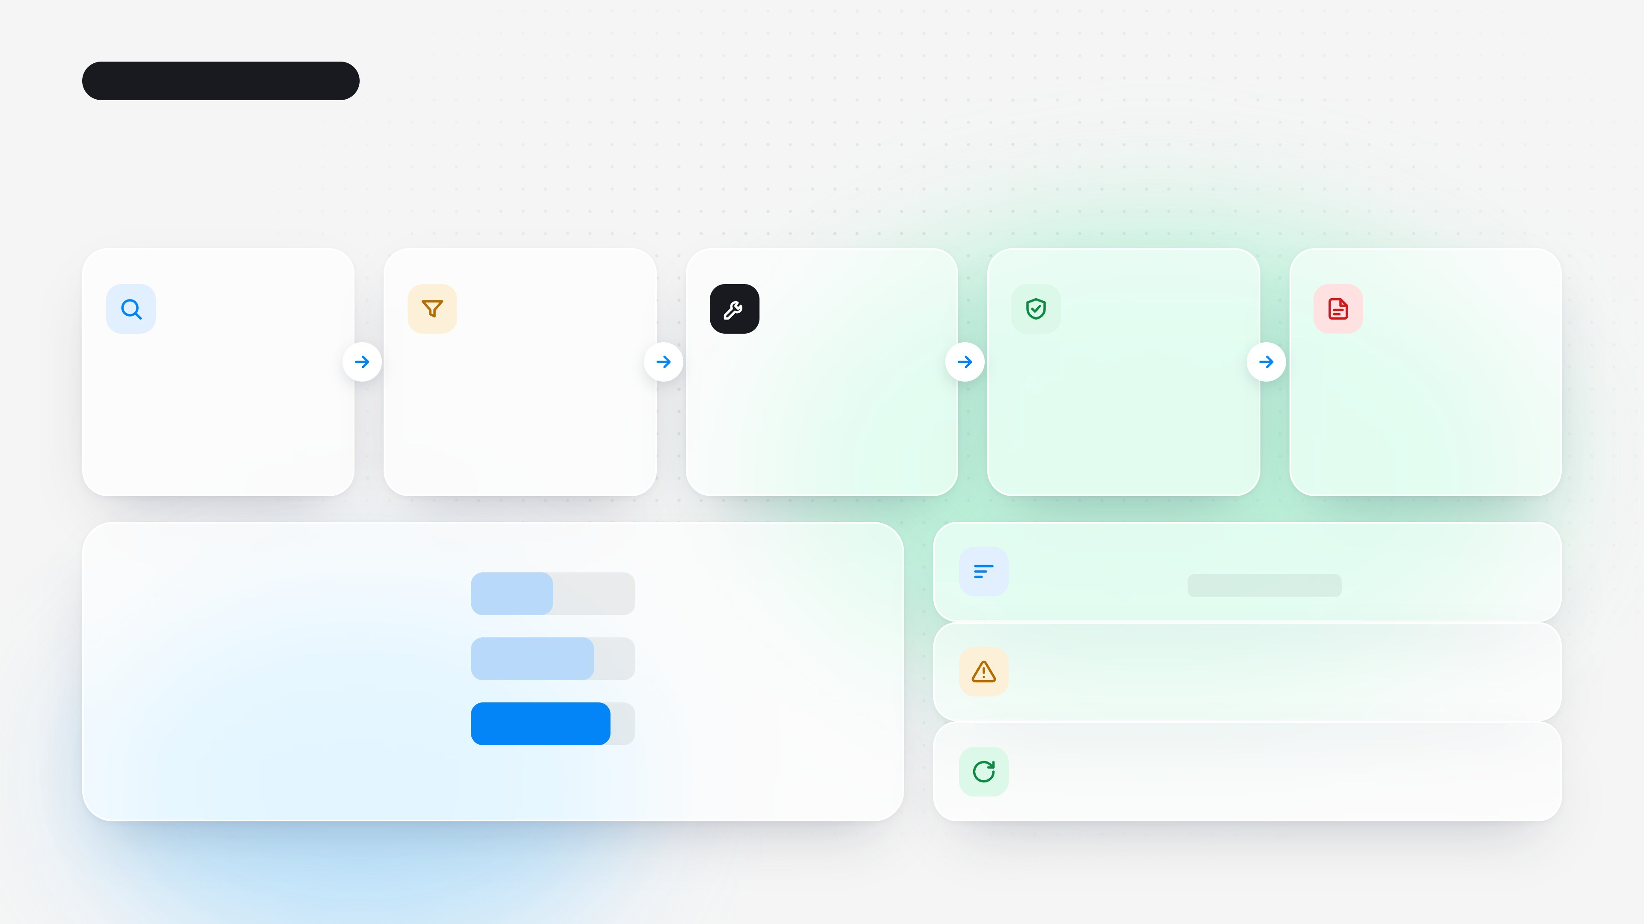
КАК РАБОТАЕТ МОДЕЛЬ
Модель оценивает, проверяет себя и меняется
одной строкой
1. ПОИСК
2. ОЦЕНКА
3. ИНСТРУМЕНТ
4. ПРОВЕРКА
5. ВЫПУСК
по смыслу и по словам
интересов, 60
кандидатов
модель ставит 0-3 и тип
записи, ответ только
по JSON-схеме
модель сама
спрашивает базы: CISA
KEV, БДУ, NVD, EPSS
и Exploit-DB
номера, CVSS, версии
и даты сверяются
со статьёй, лишнее
убирается
темы, приоритет
по правилу датасета,
Markdown и DOCX
ОТБОР ПРОТИВ СЛЕПОЙ РАЗМЕТКИ ЭКСПЕРТА, «СПЕЦИАЛИСТ ПО ИБ АСУ ТП»
Qwen3.6, Alice AI LLM и gpt-oss-120b в AI Studio:
меняется только RADAR_LLM_MODEL
Без модели
50% · κ 0,04
только балл поиска
Qwen3.6, прежний промпт
75% · κ 0,55
Модель недоступна - шаг уходит в автономный
режим, выпуск всё равно выходит
Yandex AI Studio
Qwen3.6, новый промпт
85% · κ 0,65
роль не сужает интересы
Граф LangGraph с чекпоинтами: упавший воркер
продолжает с прерванного шага
Точность - доля записей выпуска, которые эксперт считает нужными; κ - согласие оценок
с экспертом.
Scrap&Grep
Отбор: docs/eval/grading.md; граф и проверка: docs/ARCHITECTURE.md; замена модели: examples/models/README.md
06 / 14

Slide 7
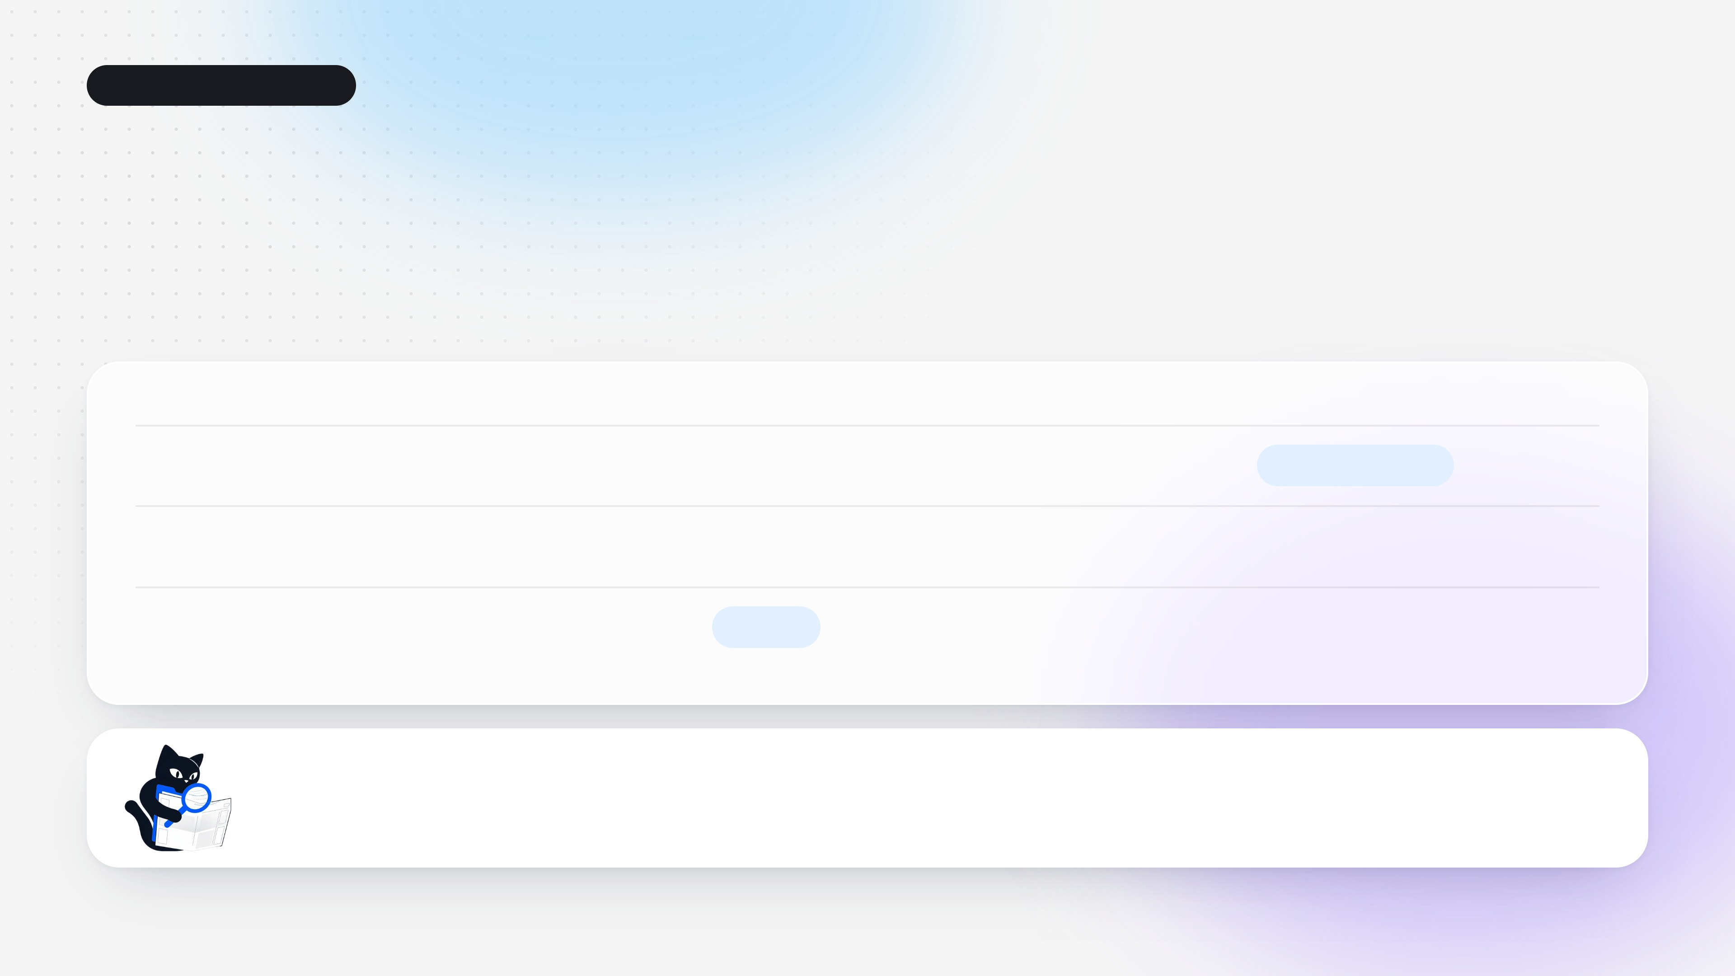

ПРОВЕРЕНО ЛЮДЬМИ
Сравнили с живым аналитиком ИБ на одной
неделе
Аналитик с семью годами опыта в Threat Intelligence и защите АСУ ТП собрал те же два выпуска: неделя
25 сентября - 2 октября, те же профили, те же 69 источников.
ЧТО СРАВНИВАЛИ
АНАЛИТИК ИБ
SCRAP&GREP
Время на два выпуска
205 мин
39 с
в 315 раз быстрее
Просмотрено публикаций
≈ 80
все 1 737
Главная угроза недели
совпала
0-day в Citrix NetScaler, CVE-2026-88771 и CVE-2026-88772
Независимая проверка: эксперт ИБ вслепую оценил по 60 кандидатов каждого профиля. Из отмеченных
им важных в выпуск специалисту попали 8 из 9, руководству - 5 из 6.
Scrap&Grep
Аналитик: docs/eval/vs-analyst.md; 39 с на Qwen3.6: examples/models/README.md; эксперт: docs/eval/grading.md
07 / 14

Slide 8
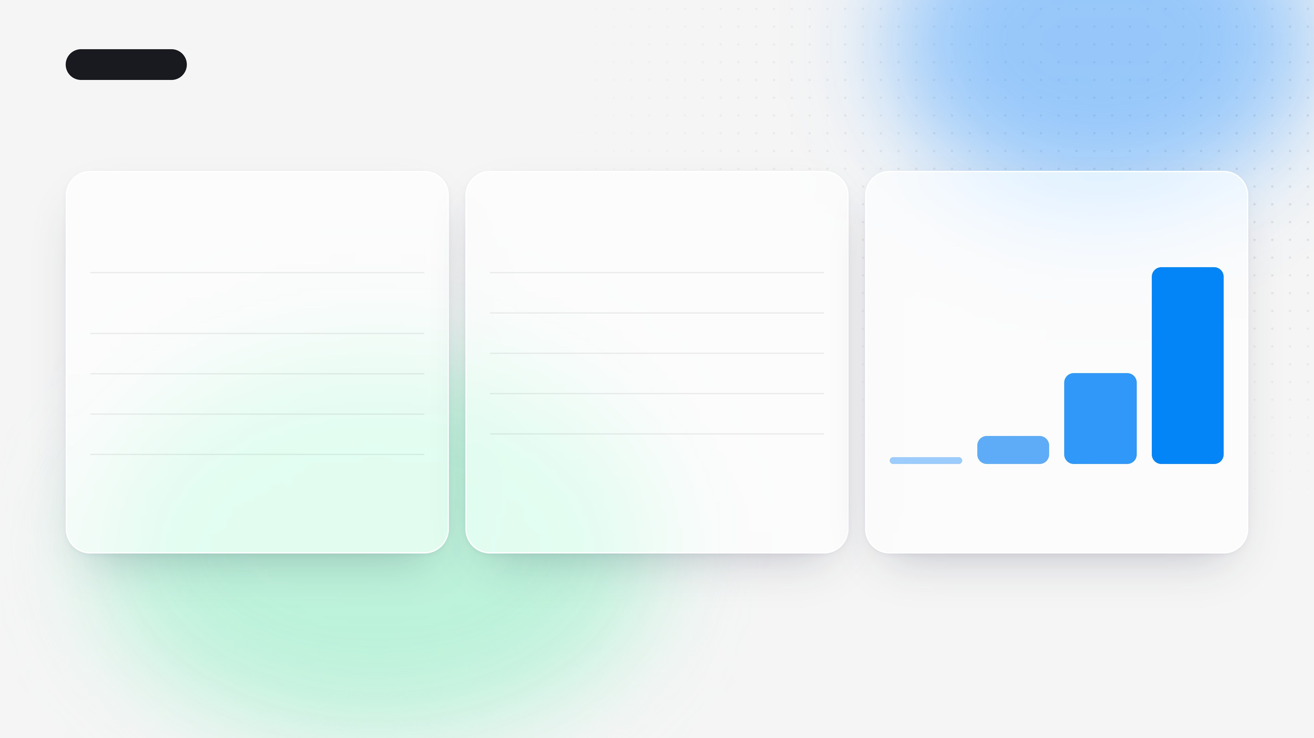
ЦЕНЫ 2026
10 читателей - 52 308 ₽ экономии в месяц
АНАЛИТИК ИБ
SCRAP&GREP
ЭКОНОМИЯ В ГОД, ₽
Медиана зарплаты аналитика
SOC¹
149 000 ₽
Модель Яндекса, выпуск
специалисту⁴
31 ₽
1 354 047
Со страховыми взносами
30%²
193 700 ₽
Проверка человеком, 30 мин
589 ₽
Сервер 4 ядра, 8 ГБ⁵
3 476 ₽
Рабочих часов в месяц³
164,3
627 699
Администратор, 4 часа
4 715 ₽
Час работы
1 179 ₽
Поиск по смыслу, все статьи⁴
≈ 30 ₽
191 890
Недельный выпуск, 102,5 мин
2 014 ₽
46 620
Четырём читателям
в месяц
19 008 ₽
Одному читателю в месяц
8 750 ₽
2 чит.
4 чит.
10 чит.
20 чит.
Окупается с 2 читателей, даже если каждый
выпуск полчаса проверяет человек
1 Хабр Карьера, «Топ-5 высокооплачиваемых направлений в IT в 2026 году», 10.08.2026
4 Yandex AI Studio: Qwen3.6 35B 0,2 / 0,3 ₽ за 1 000 токенов, эмбеддинги 0,0101 ₽, с НДС,
проверено 23.10.2026
2 ФНС: единый тариф страховых взносов 30%, предельная база 2026 года 2 979 000 ₽
3 КонсультантПлюс: производственный календарь 2026, 1 972 рабочих часа
5 Selectel, тариф VDS «monster»: 4,76 ₽ в час, 730 часов в месяц, проверено 14.10.2026
Scrap&Grep
Расчёт целиком: docs/BUSINESS.md, «Экономика»; токены выпуска: docs/eval/economics.md
08 / 14

Slide 9
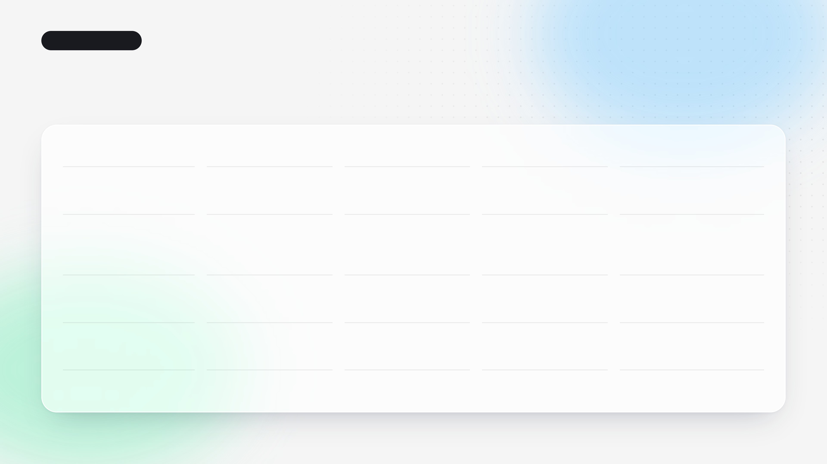
АЛЬТЕРНАТИВЫ
Почему не вручную и не готовая подписка
ВРУЧНУЮ
KASPERSKY THREAT
INTELLIGENCE
FEEDLY THREAT
INTELLIGENCE
SCRAP&GREP
Что читает за неделю
≈ 80 публикаций
отчёты и фиды своего
вендора
открытый и тёмный веб
все 1 737 публикаций недели
отчёты для руководства
и технические
шаблоны рассылок,
выпуски по ролям
не описаны
свой выпуск специалисту
и руководителю
Под роль читателя
да, но это часы работы
Срочное
раз в неделю
ранние предупреждения
ICS CERT
нет открытых данных
каждое утро, срочное
первым
Где данные
в компании
портал вендора или API
ЦОД вендора в США
можно целиком внутри
контура
Цена в месяц
8 750 ₽ на читателя
подписка, цена
по запросу
цена по запросу
19 008 ₽ на четверых
Scrap&Grep
Продукты: docs/COMPETITORS.md, проверено 23.10.2026; ручная работа: docs/eval/vs-analyst.md; цены: docs/BUSINESS.md
09 / 14

Slide 10
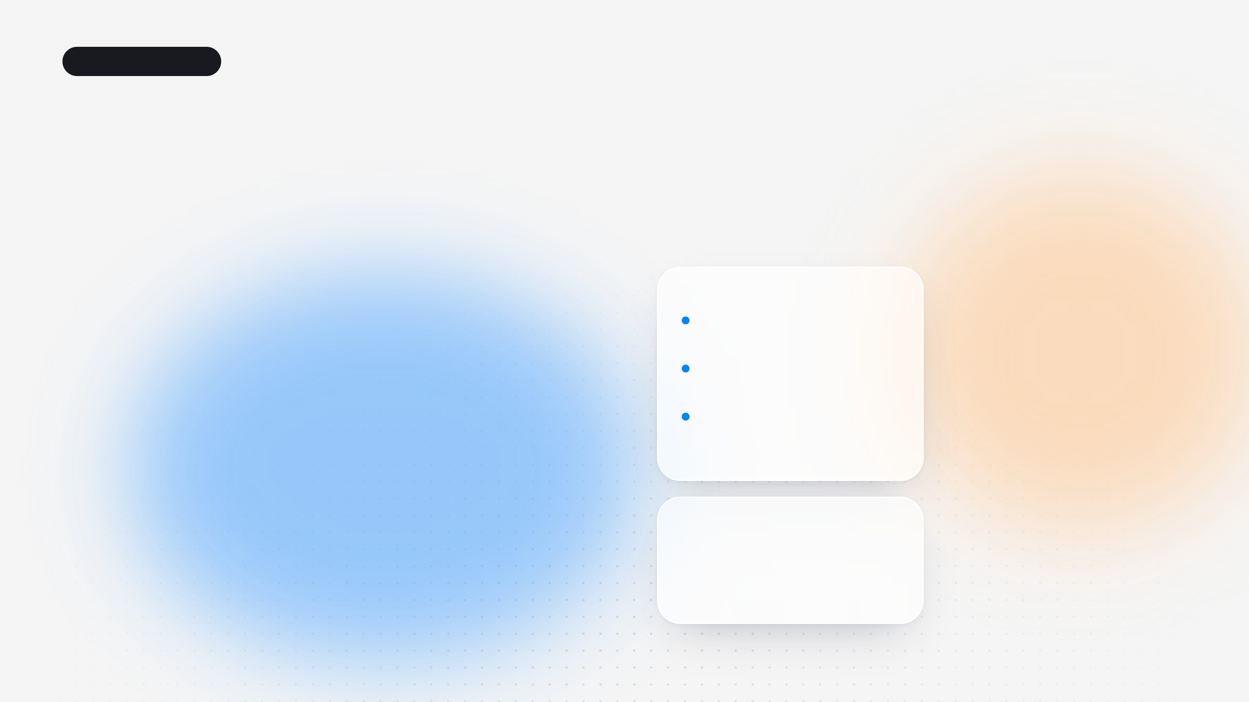
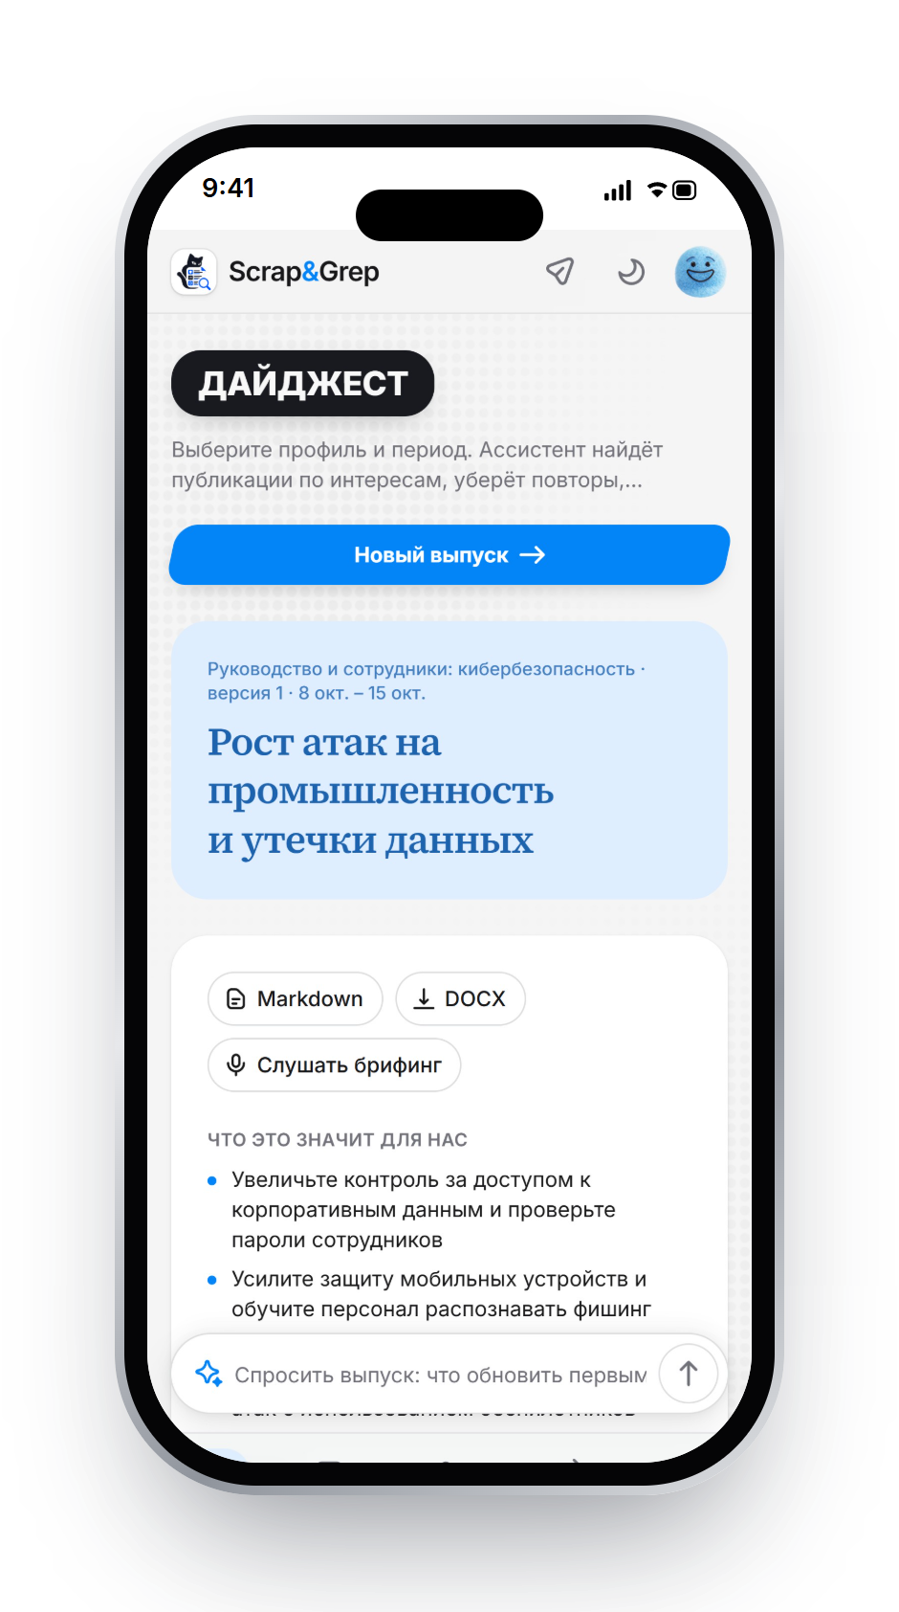
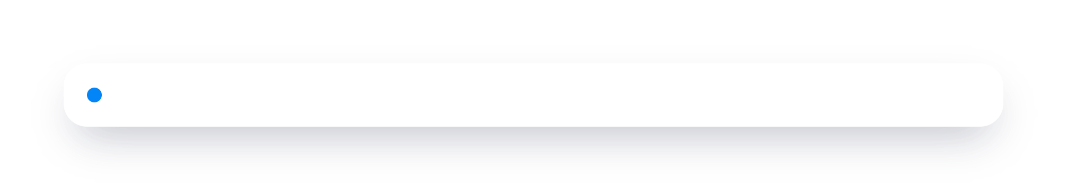

ДВЕ АУДИТОРИИ
Специалисту - что чинить, руководителю -
что это значит для компании
Специалисту: атаки и уязвимости первыми, с номерами CVE и оценками
РУКОВОДИТЕЛЮ
без номеров CVE
и жаргона
первым блоком «Что это
значит для нас»
брифинг голосом
на 2 минуты
−30%
стоимости, когда оба выпуска
собираются одним запуском
Scrap&Grep
Экраны: выпуски специалисту за сутки и руководству за неделю; docs/QUALITY.md
10 / 14

Slide 11
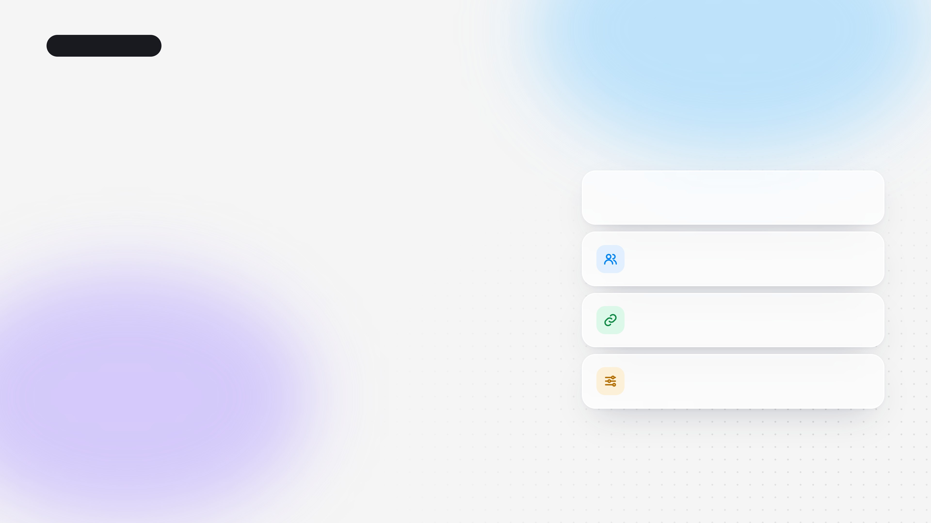
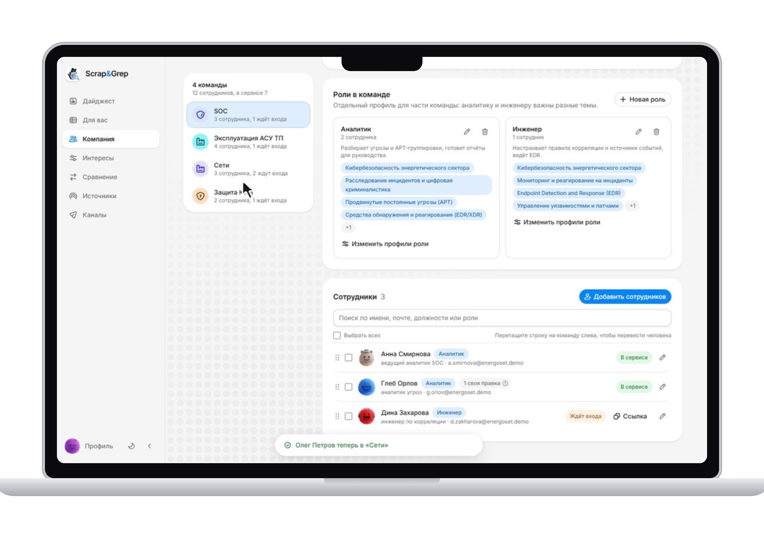
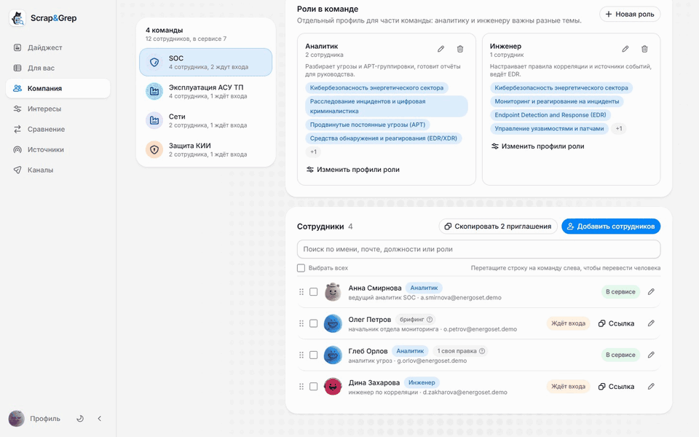
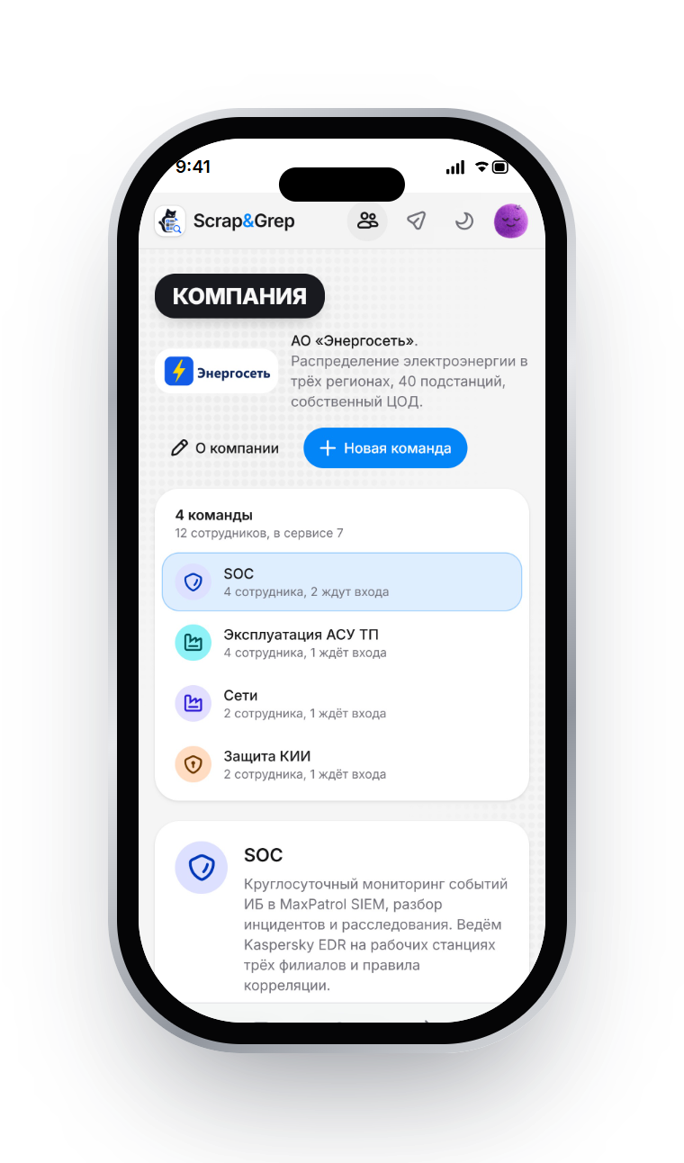
ДЛЯ КОМПАНИИ
Вся компания получает выпуски за один заход
руководителя
2,1 с
модель составляет профиль
команды по её описанию
Роли внутри команды: аналитику
и инженеру SOC разные темы
Личные ссылки: сотрудник задаёт пароль
и сразу видит готовый выпуск
Одна правка сразу всей команде, роли
или выбранным людям
Scrap&Grep
Экран: демо-компания «Энергосеть», 4 команды, 12 сотрудников; время модели из прогона на Yandex AI Studio
11 / 14

Slide 12
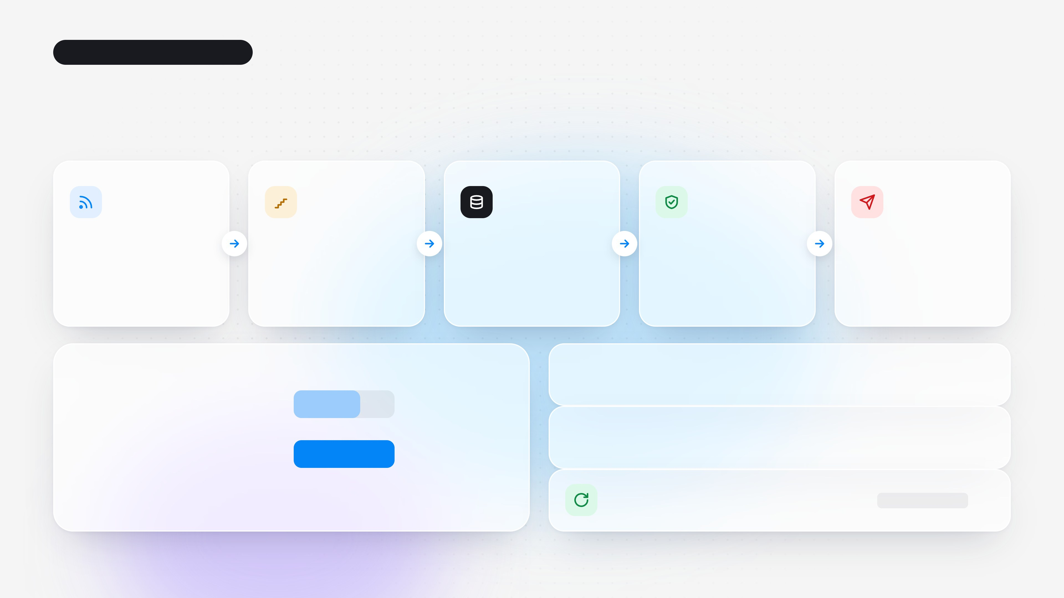

АРХИТЕКТУРА И МАСШТАБ
Как устроено и как растёт вместе
с компанией
1. ИСТОЧНИКИ
2. СБОР
3. ХРАНИЛИЩЕ
4. СБОРКА
5. ДОСТАВКА
сайты, RSS, Telegram,
CISA ICS, БДУ ФСТЭК,
NVD, EPSS
запрос → curl_cffi →
браузер → FlareSolverr,
прокси с журналом
PostgreSQL с pgvector,
Valkey, ClickHouse
эмбеддинги, оценка
моделью, карточки,
сверка с базами
FastAPI, React 19,
почта. Модули
по желанию: Telegram,
MCP, ролики
НАГРУЗКА НА ЧТЕНИЕ, K6: 50 ПОЛЬЗОВАТЕЛЕЙ БЕЗ ПАУЗ, 30 СЕКУНД
0
потерянных запросов из 15 670, когда одну из четырёх
реплик остановили под нагрузкой
2 реплики API
406 /с
≈ 4 000 читателей одновременно
2 с
до готового выпуска, если модель отказала посреди
сборки
4 реплики API
615 /с
≈ 6 000 читателей одновременно
Читатель открывает выпуск или ленту примерно раз в 10 секунд. p95: 189
и 128 мс, ошибок 0.
Реплики добавляются без остановки: --scale api=4
Scrap&Grep
Подробно: docs/ARCHITECTURE.md; нагрузка и отказы: docs/QUALITY.md, сценарий scripts/load/read.js
12 / 14

Slide 13
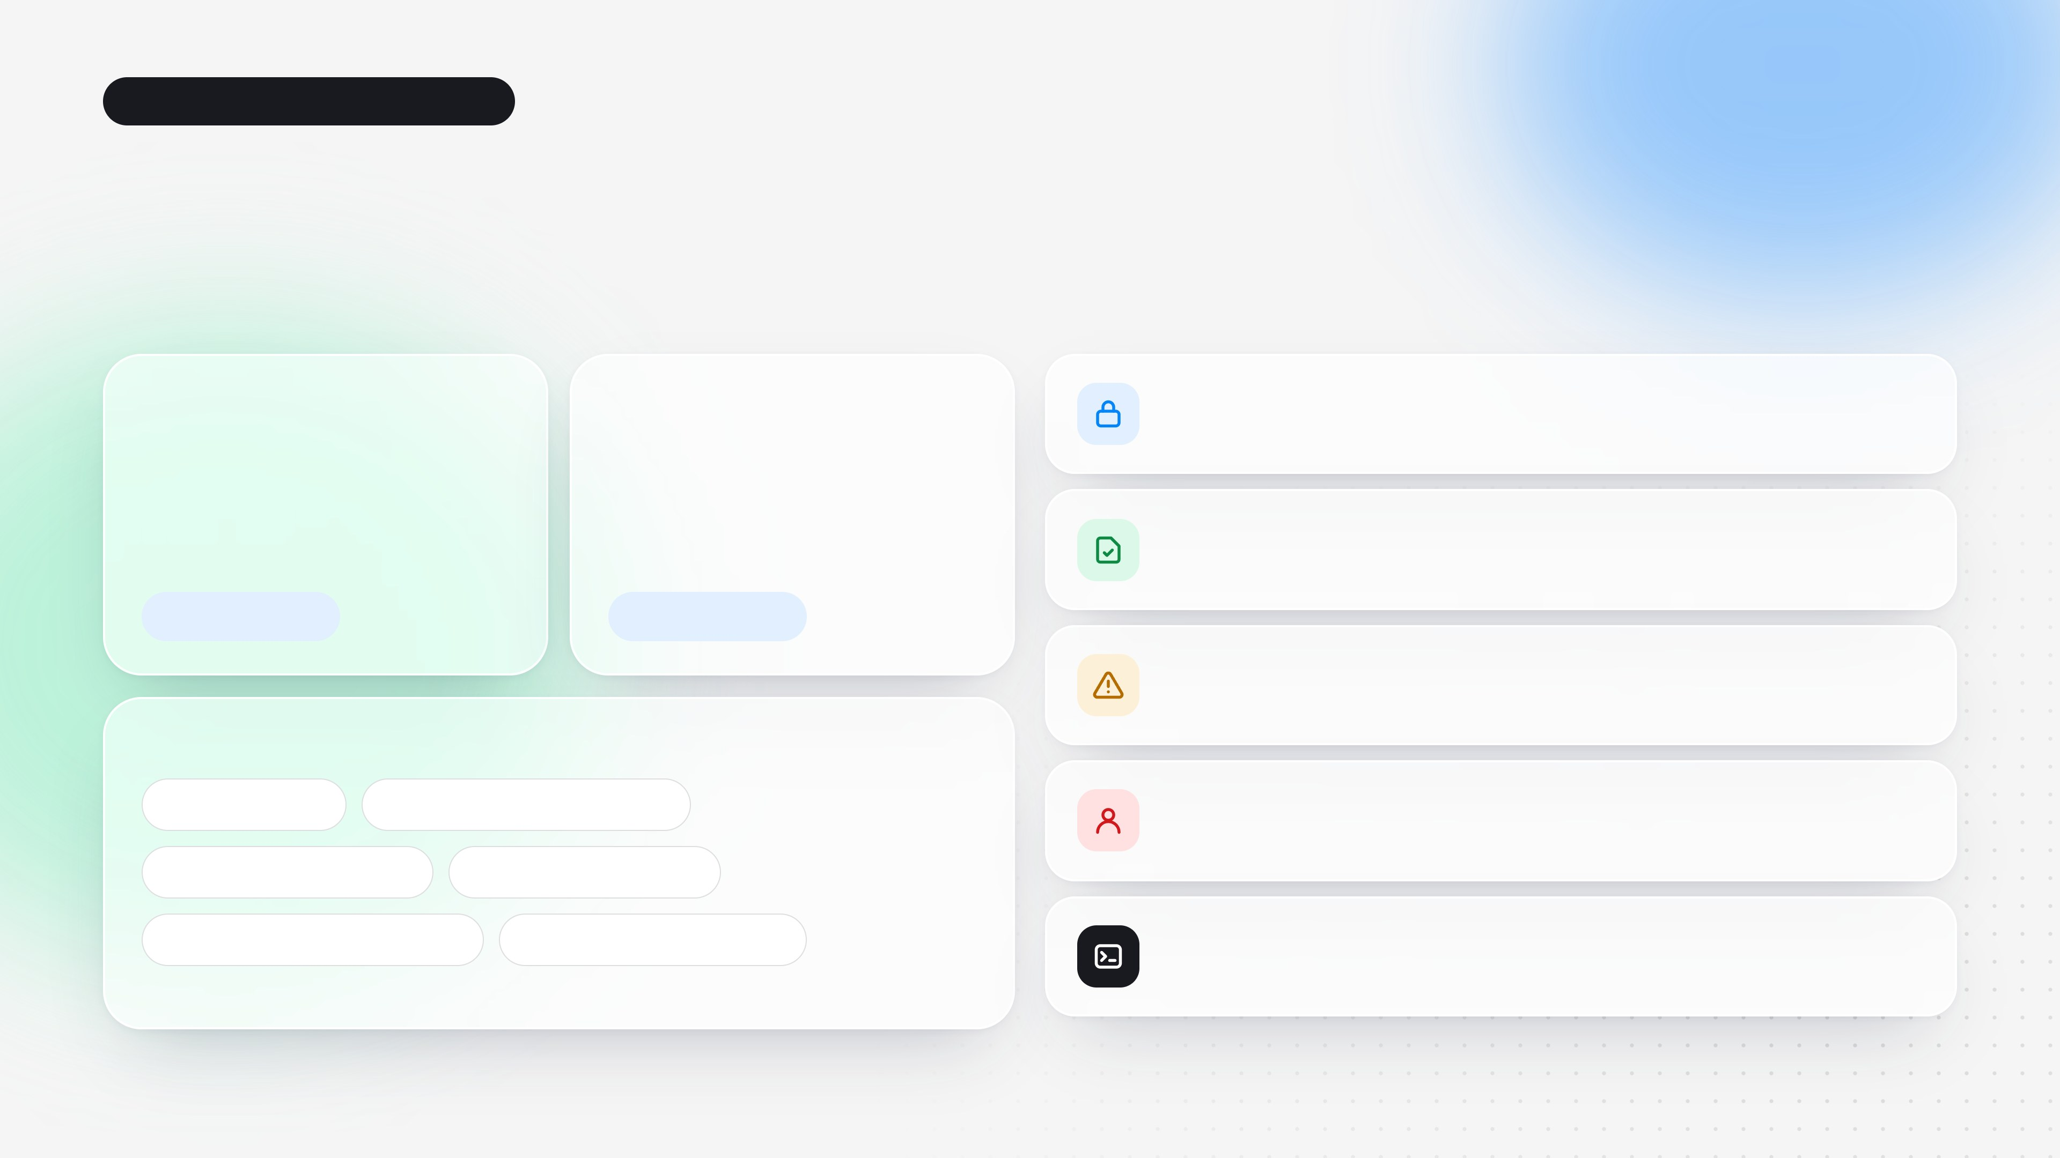

КАЧЕСТВО И БЕЗОПАСНОСТЬ
Код покрыт тестами, каждый коммит проходит 17
проверок
1 005
903
Закрытый контур: сервисы без выхода в интернет, источники
только через прокси с журналом
тестов бэкенда
на настоящих PostgreSQL,
Valkey и ClickHouse
теста фронтенда:
компоненты, страницы,
модули
152-ФЗ: контакты из резюме вырезаются до анализа, сам
текст не хранится
покрытие 87%
покрытие 97%
Команды внутри статей вырезаются, ответ модели
принимается только по JSON-схеме
В CI НА GITLAB И GITHUB
ошибки в коде
утечка паролей и ключей
Чужие профили и выпуски недоступны, вход с лимитом
попыток, ключи MCP личные
уязвимые библиотеки
сборка контейнеров
стенд на моделях Яндекса
28 выпусков-примеров
Контейнеры без root, рендер видео без сети и с диском
только на чтение
Scrap&Grep
Тесты: docs/QUALITY.md; задания CI: docs/CI.md; безопасность: docs/ARCHITECTURE.md
13 / 14

Slide 14
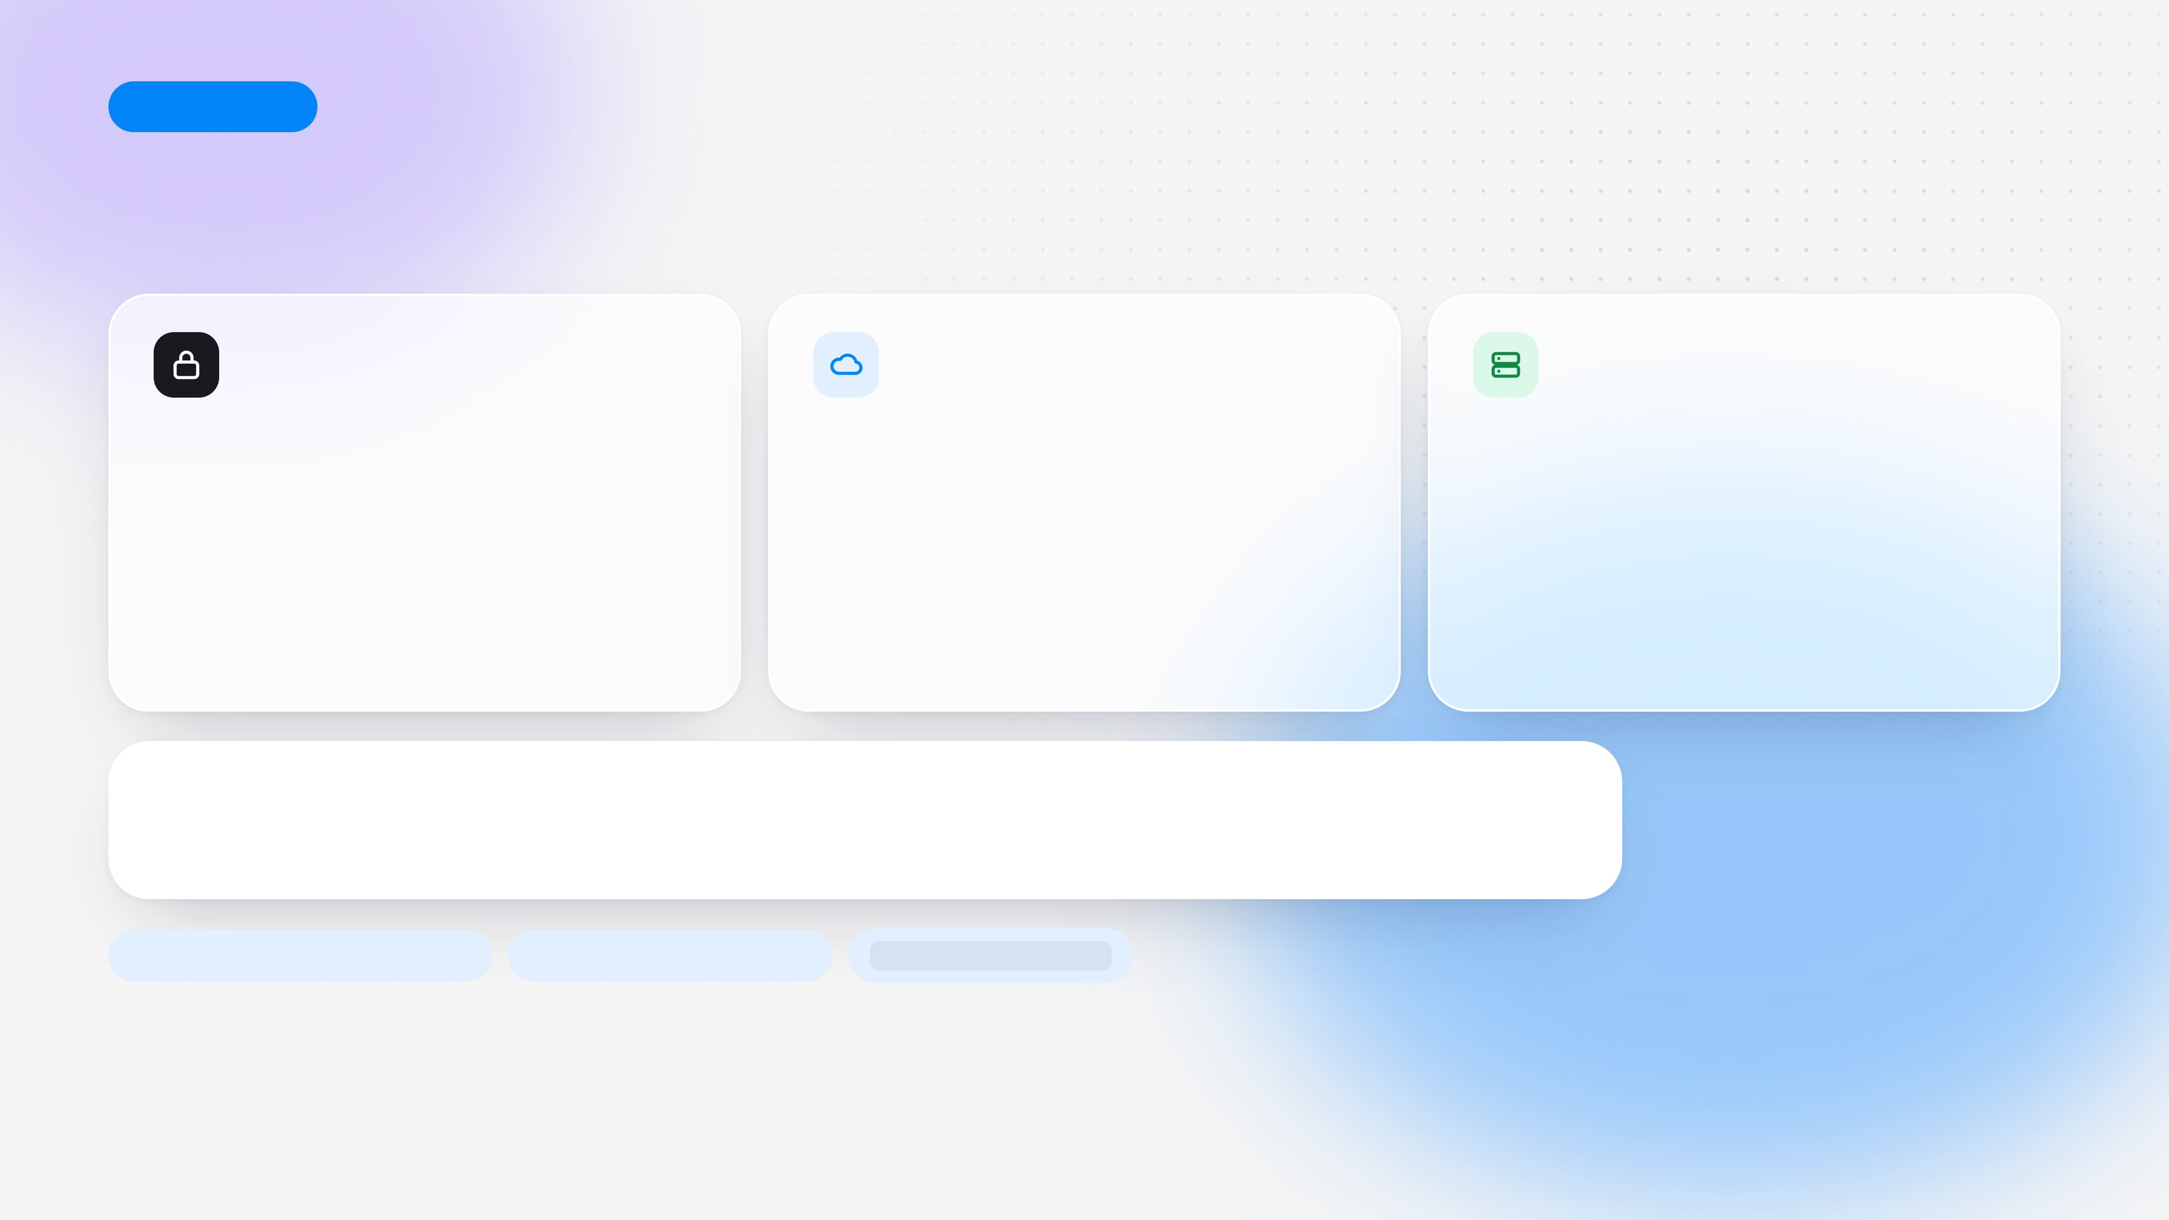

ВНЕДРЕНИЕ
Три варианта запуска и пилот на 4 недели
Закрытый контур
Облако Яндекса
Без модели
Для КИИ: модель на своём сервере,
интернет не нужен.
Без своей видеокарты: Qwen3.6,
эмбеддинги и голос.
На любом сервере с Docker.
3,5 мин
24 с
0,5 с
на развёртывание без интернета
на выпуск специалисту
на выпуск, тысячи выпусков в час
ПИЛОТ
10-20 сотрудников из разных групп. Успех: полнота важных новостей не ниже 90%
и проверка недельного выпуска не дольше 30 минут.
4 недели
Демо 1:30 - ссылка в README
28 выпусков в examples/
docker compose up -d
Спасибо!
Пока команда спит, выпуск на утро уже собирается
Scrap&Grep
Установка: docs/INSTALL.md; пилот и приёмка: docs/BUSINESS.md, «Пилот»
14 / 14

